Slide 1
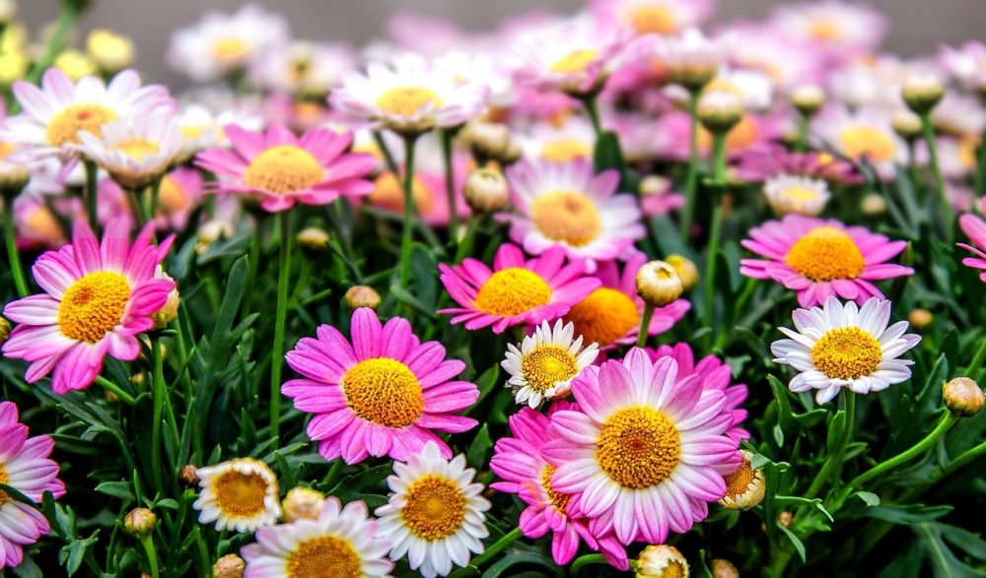
Dvouděložné rostliny

Slide 2
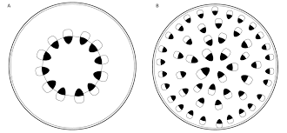
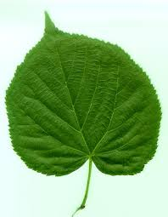
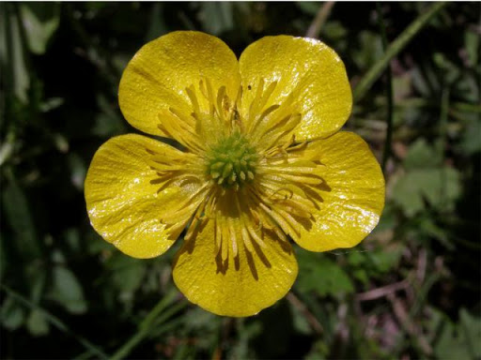
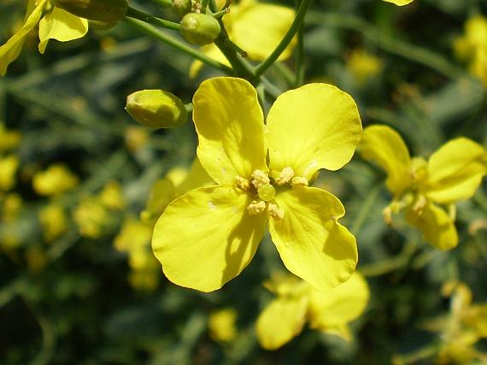
Hlavní znaky dvouděložných rostlin
2 dělohy v semenu
klíčí dvěma děložními lístky
hlavní kořen a postranní kořeny
zpeřená žilnatina listu
čtyřčetné nebo pětičetné květy, rozlišené na kalich a korunu
uspořádané cévní svazky
uspořádané a neuspořádané cévní svazky
pětičetný květ
čtyřčetný květ
zpeřená žilnatina

Slide 3
Pryskyřníkovité
vytrvalé rostliny luk a hájů
rostou tam, kde je vlhko
obvykle kvetou brzy zjara, zimu přečkávají v podobě oddenků a hlíz
nápadné květy, obvykle pětičetné květy, žluté nebo bílé květy
plod nažka nebo měchýřek
většinou jedovaté

Slide 4
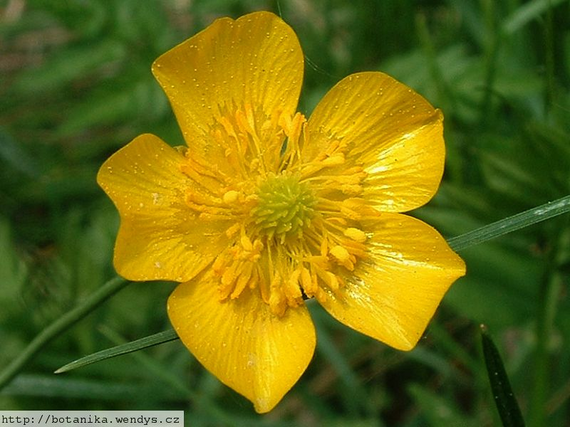
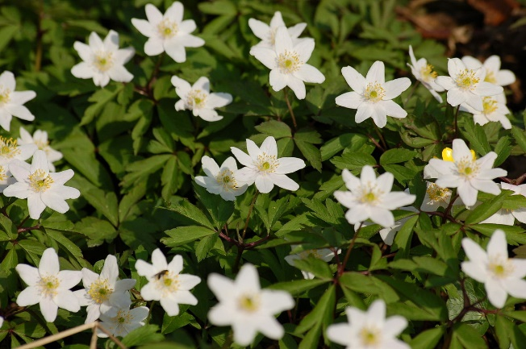
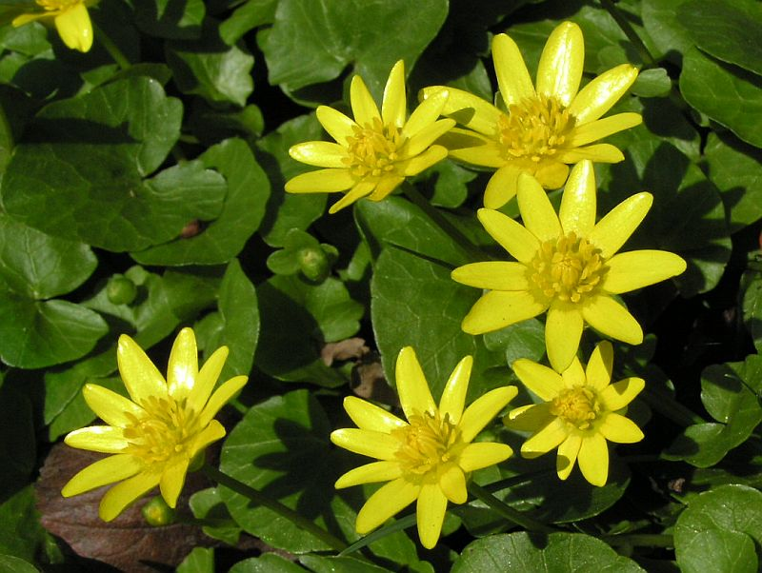
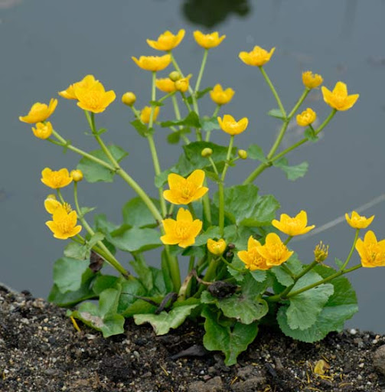
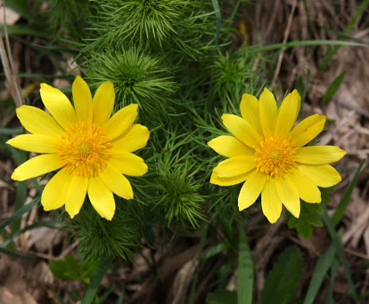
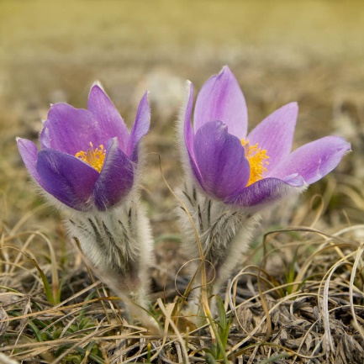
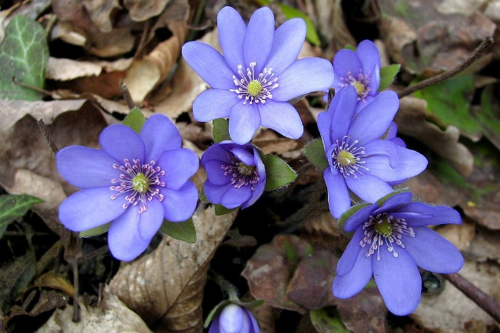
Pryskyřníkovité - zástupci
pryskyřník prudký
sasanka hajní
orsej jarní
blatouch bahenní
hlaváček jarní
koniklec jarní
jaterník podléška

Slide 5
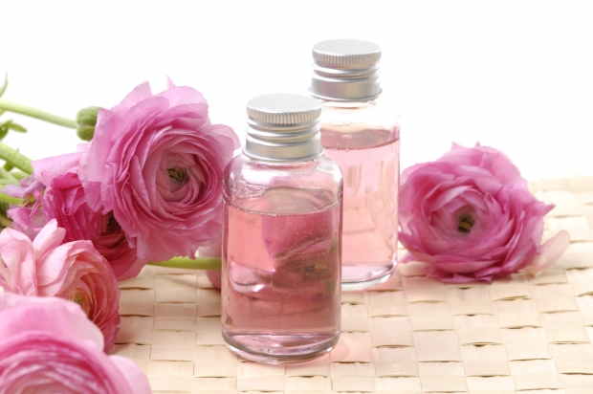
Růžovité
byliny i dřeviny, ovocné dřeviny
pětičetné květy
plod nažka, malvice nebo peckovice
květní lísky mohou obsahovat vonné oleje

Slide 6
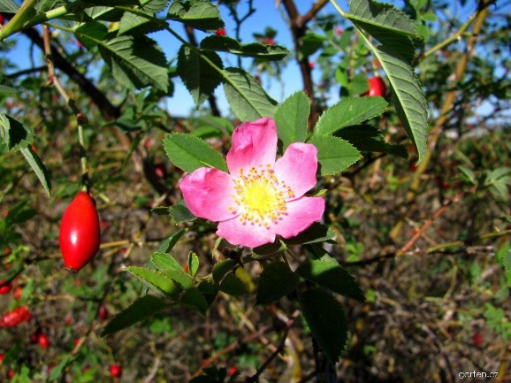
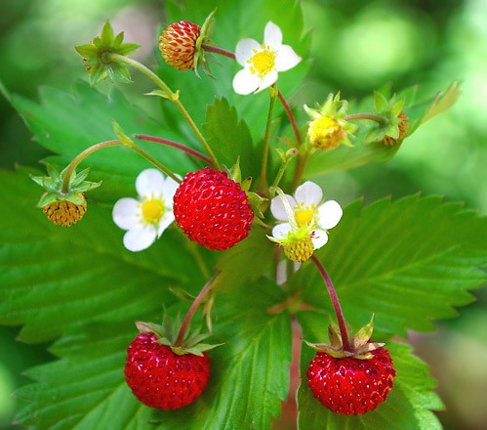
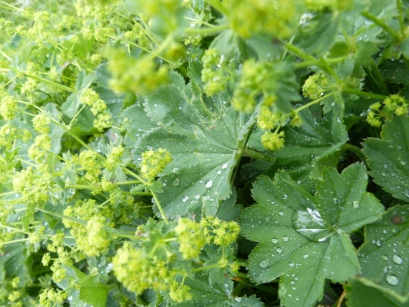
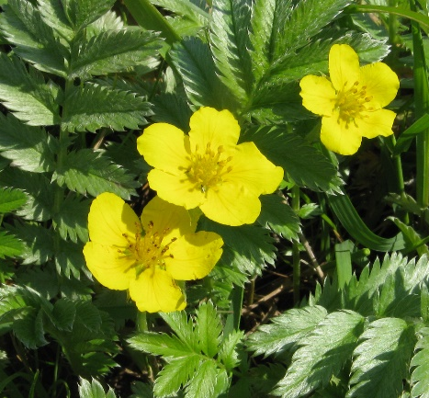
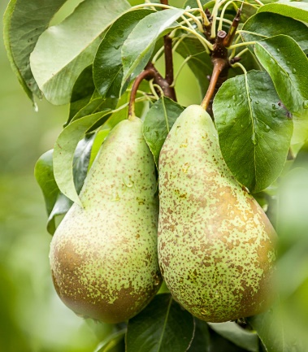
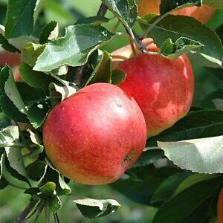
Růžovité - zástupci
plod nažka:
růže šípková
jahodník obecný
kontryhel žlutozelený
mochna husí
plod malvice:
hrušeň obecná
jabloň domácí

Slide 7
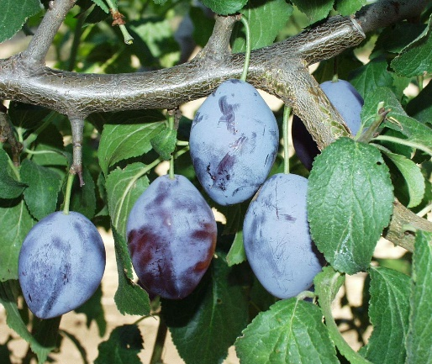
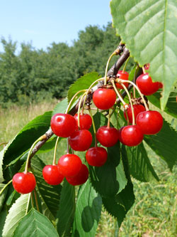
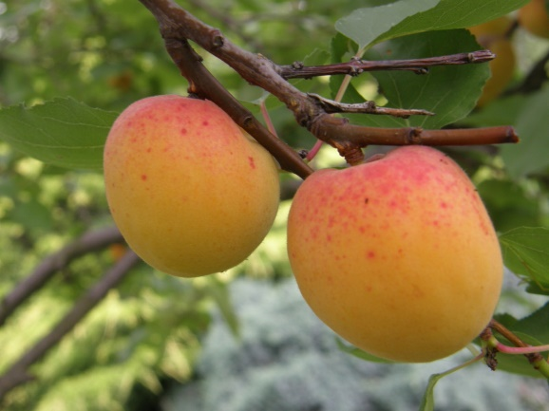
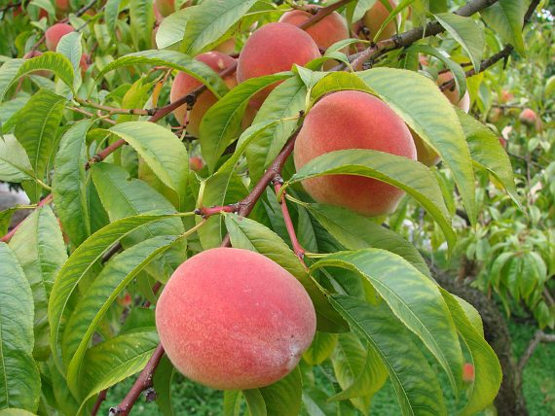
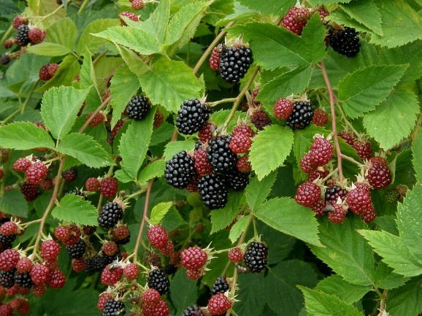
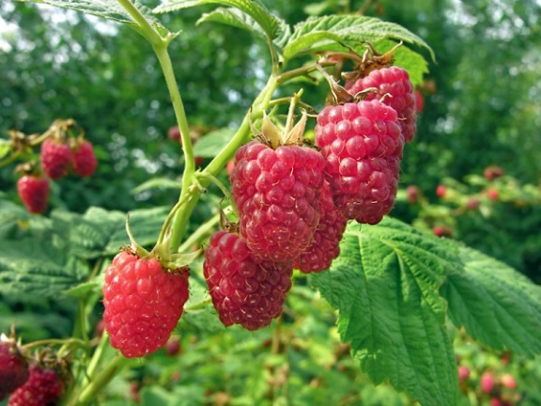
Růžovité - zástupci
plod peckovice:
slivoň švestka
třešeň ptačí
meruňka obecná
broskvoň obecná
souplodí peckoviček:
ostružiník křovitý
ostružiník maliník

Slide 8
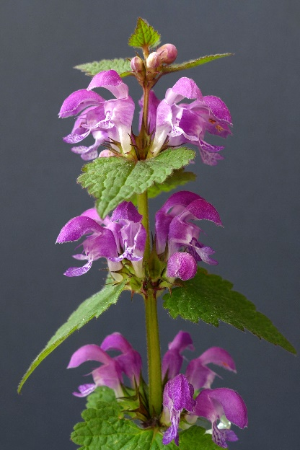
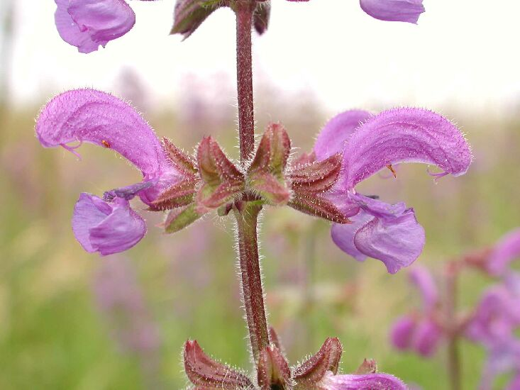
Hluchavkovité
aromatické byliny (výrazná vůně)
léčivky, koření
stonek má čtyřhranný tvar
jednoduché vstřícné křižmostojné listy
pyskaté květy
křižmostojné listy
pyskaté květy

Slide 9
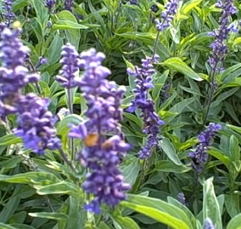
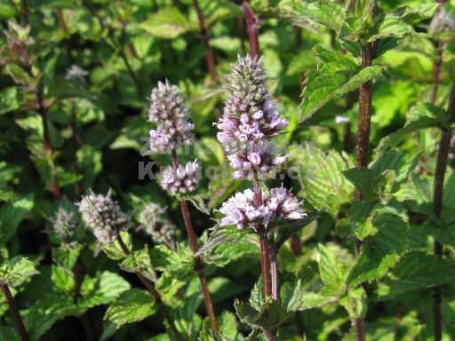
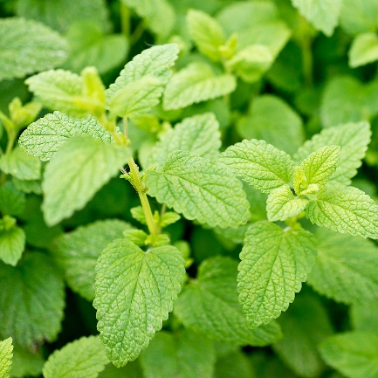
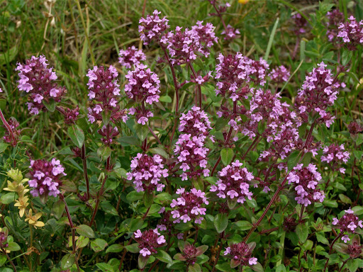
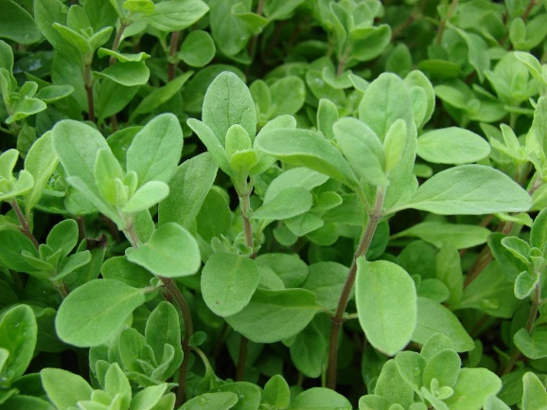
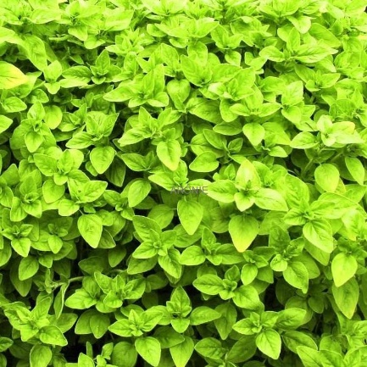
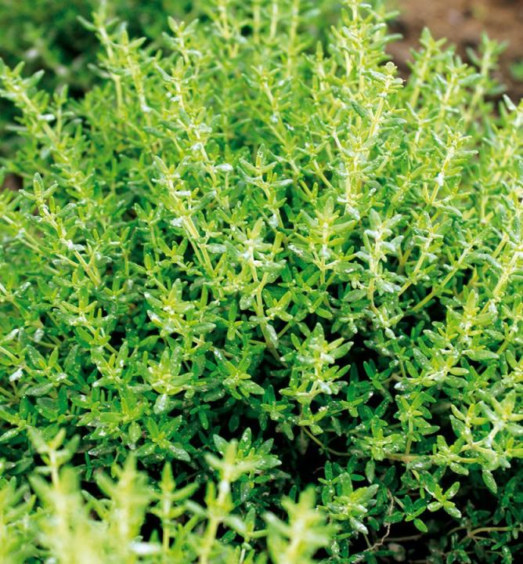
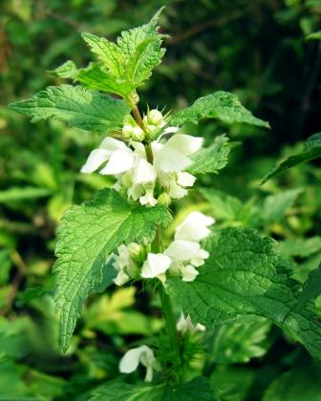
Hluchavkovité - zástupci
léčivky
šalvěj lékařská
máta peprná
meduňka lékařská
mateřídouška obecná
koření
plané
majoránka zahradní
oregano
tymián obecný
hluchavka bílá

Slide 10
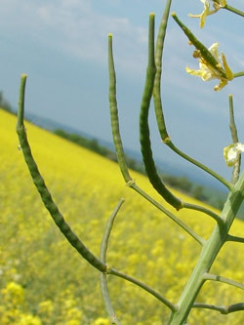
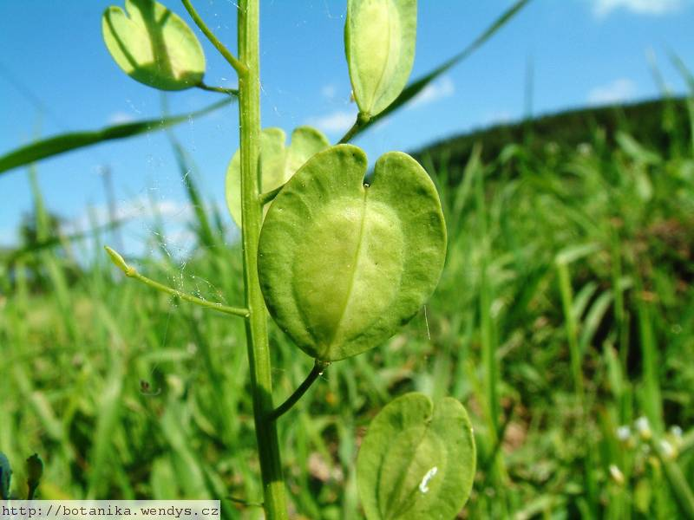
Brukvovité
jednoleté nebo vytrvalé byliny
čtyřčetné květy, bílé nebo žluté květy
plod šešule nebo šešulka
obsahují hořčičné látky ostřejší chuti
šešulka penízku rolního
šešule řepky olejky

Slide 11
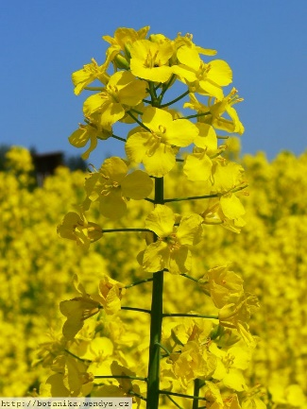
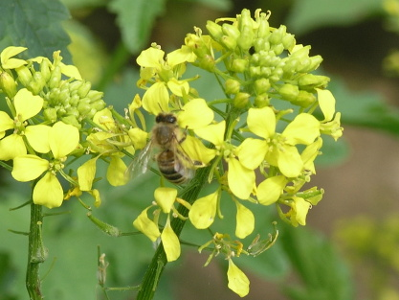
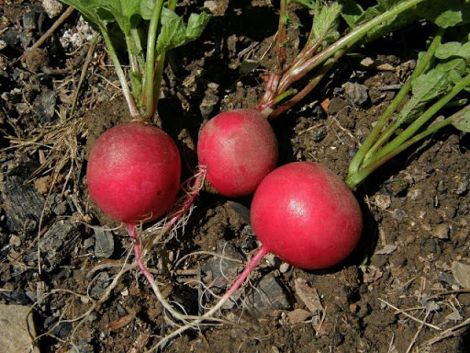
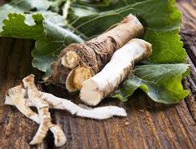
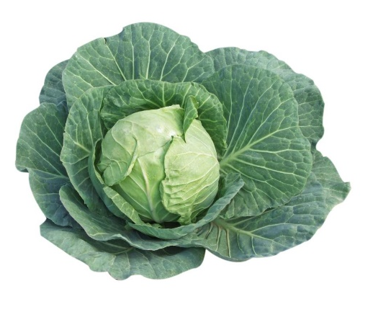
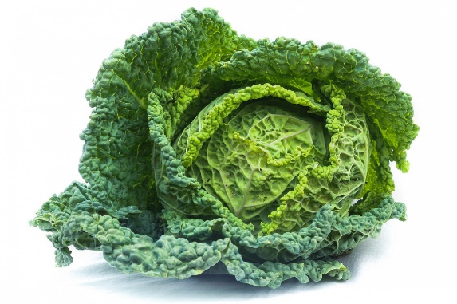
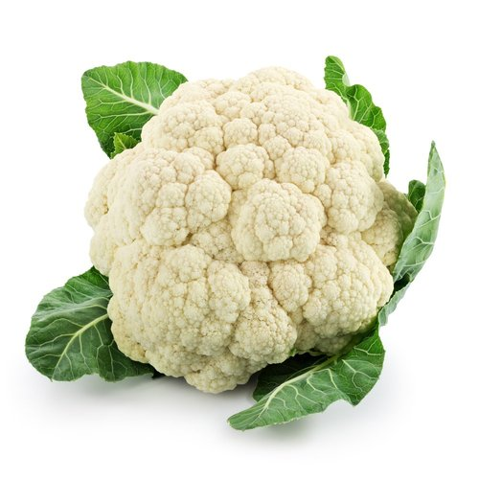
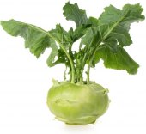
Brukvovité - zástupci
užitkové:
brukev řepka olejka
(výroba oleje a biopaliva)
hořčice setá (hořčičná semínka)
ředkev setá
křen selský
odrůdy brukve zelné
kedlubna
hlávkové zelí
kapusta
květák

Slide 12
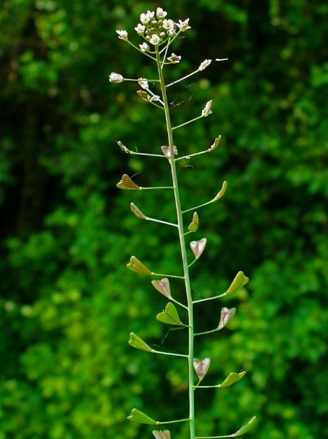
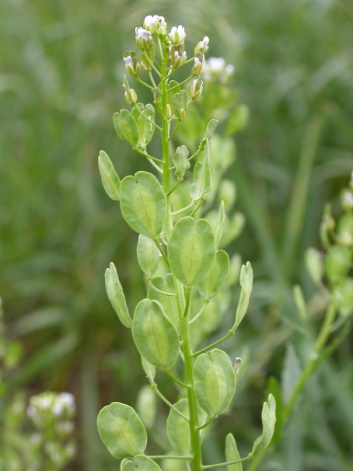
Brukvovité - zástupci
plané:
kokoška pastuší tobolka
penízek rolní

Slide 13
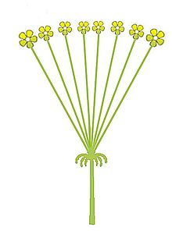
Miříkovité
většinou dvouleté byliny
aromatické (obsahují vonné látky)
kořenová zelenina, koření, úporné plevele
vytváří zásobní kořeny (bulvy – celer, mrkev, petržel)
složené listy
květenství okolík (drobné kvítky)
plod nažka
OKOLÍK

Slide 14
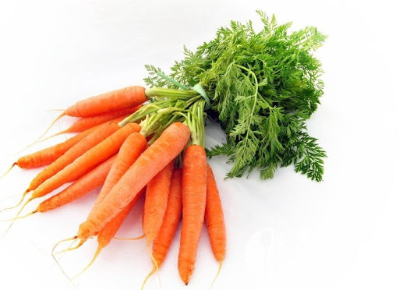
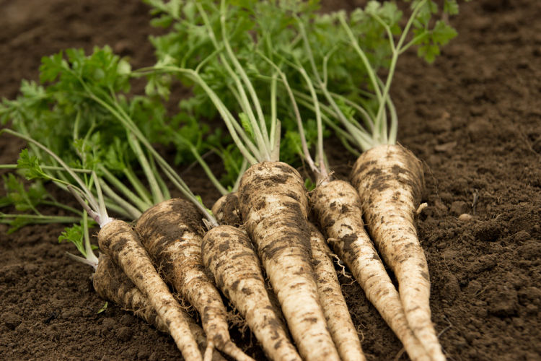
Miříkovité - zástupci
zelenina:
mrkev setá
petržel obecná
miřík celer
kopr vonný
koření:
plané:
bolehlav plamatý
(jedovatý, na kůži dělá puchýře, ve středověku otravy)
kmín kořenný
fenykl obecný

Slide 15
Bobovité
byliny i dřeviny
patří mezi ně luštěniny – bohaté na bílkoviny
složené listy s úponky
souměrné květy se speciální stavbou
plod lusk
na kořenech vytvářejí hlízy s bakteriemi, které vážou dusík (dusík je důležitý pro stavbu bílkovin, proto mají hodně bílkovin)
lusk
úponky hrachu

Slide 16
Bobovité - zástupci
luštěniny:
hrách setý
fazol obecný
čočka kuchyňská
sója luštinatá
pícniny (krmivo pro zvířata):
plané:
jetel luční
tolice vojtěška
trnovník akát (dřevina)
vlčí bob mnoholistý

Slide 17
Lilkovité
mají velký význam pro člověka
některé užitkové rostliny
mnoho druhů je jedovatých
byliny
pětičetné květy
střídavé listy
plod bobule

Slide 18
Lilkovité - zástupci
užitkové:
lilek brambor – kromě hlíz je celá rostlina jedovatá
plody bobule
na světle brambory zelenají (hromadění chlorofylu), mírně jedovaté (obsahují solanin)
sklízíme oddenkové hlízy
lilek rajče
paprika
tabák virginský
petunie zahradní

Slide 19
Lilkovité - zástupci
jedovaté:
rulík zlomocný
(obsahuje atropin – využití v očním lékařství na rozšíření zornic)
durman obecný
blín černý

Slide 20
Hvězdnicovité
nejpočetnější skupina dvouděložných rostlin
rozmanité barvy květů
květenství úbor (vypadá jako jeden květ, ale není)
plod nažka někdy s chmýřím
mají mléčnice – při poranění vytéká bílá tekutina, která je hořká (obrana proti býložravcům a pro zacelení poraněné části těla)
trubicovité květy (nesou pohlavní orgány)
jazykovité květy (lákají hmyz)
zákrov

Slide 21
Hvězdnicovité - zástupci
užitkové:
okrasné:
slunečnice roční (semena – olej)
jiřina
astra
afrikán
léčivé:
sedmikráska chudobka
řebříček obecný
heřmánek pravý
pampeliška lékařská

